Slide 1
配置实验项目运行环境
编译原理和技术
中国科学技术大学
编译原理课程组

Slide 2
MENU
使用 VirtualBox 配置 Ubuntu 22.04 系统
在 Ubuntu 22.04 系统中安装实验依赖软件
Notes:
Cmake与ssh目录需要重组

Slide 3
MENU
使用 VirtualBox 配置 Ubuntu 22.04 系统
在 Ubuntu 22.04 系统中安装实验依赖软件
Notes:
Cmake与ssh目录需要重组

Slide 4

运行环境：VirtualBox 简介及安装
VirtualBox
  免费和开源：开源软件，适用于教学。
  跨平台性：支持多种操作系统，在任一系统上都可运行。
  广泛虚拟机支持：可以运行各种不同的虚拟机系统。
VirtualBox安装
  官网下载链接：https://www.virtualbox.org/

Slide 5

Ubuntu22.04操作系统下载
Ubuntu
  免费和开源：免费的开源操作系统。
  软件中心和包管理：提供方便的应用程序管理。
  社区支持：拥有庞大的用户社区，支持长期维护。
Ubuntu安装
  官网下载链接：
  https://releases.ubuntu.com/
  中科大镜像源下载链接：
  https://mirrors.ustc.edu.cn/ubuntu-releases/
版本选择：ubuntu-22.04.3-live-server-amd64.iso

Slide 6
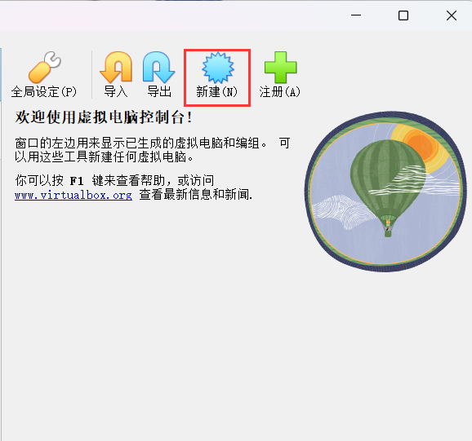
使用VirtualBox与系统文件搭建运行环境
步骤一：打开VB(VirtualBox)，点击新建:

Slide 7
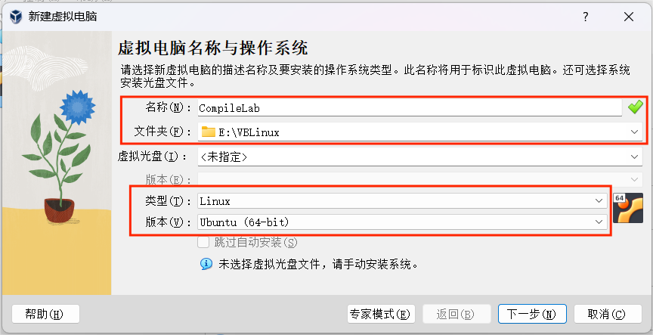
使用VirtualBox与系统文件搭建运行环境
步骤二：在新建界面中设置名称与操作系统，之后点击下一步:

Slide 8
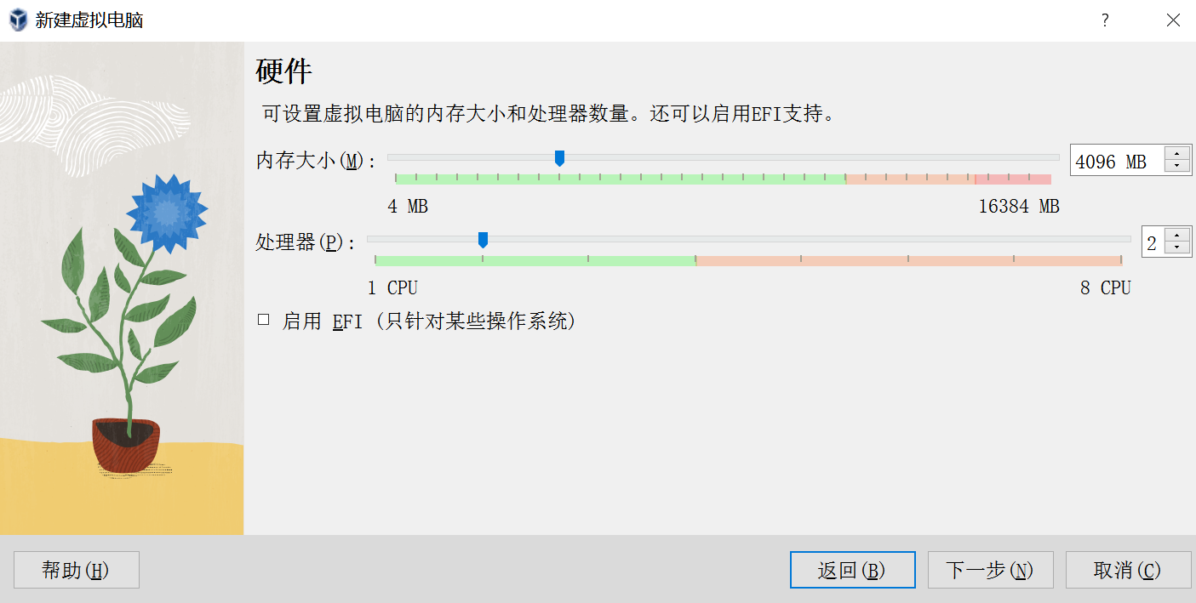
使用VirtualBox与磁盘文件搭建运行环境
步骤三：设置虚拟机的内存大小与处理器数量:

Slide 9
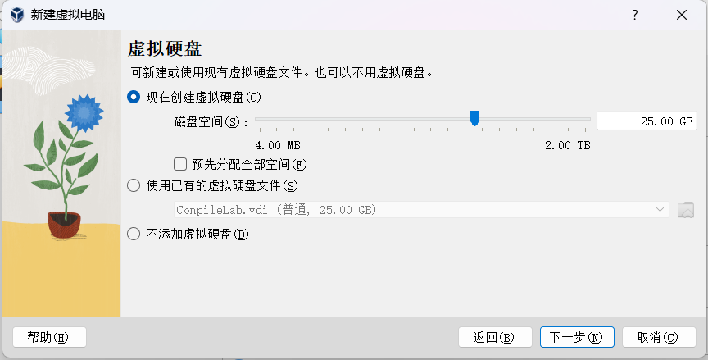
使用VirtualBox与磁盘文件搭建运行环境
步骤四：接下来选择创建虚拟硬盘，设置最大磁盘大小为 25~40GB 即可：

Slide 10
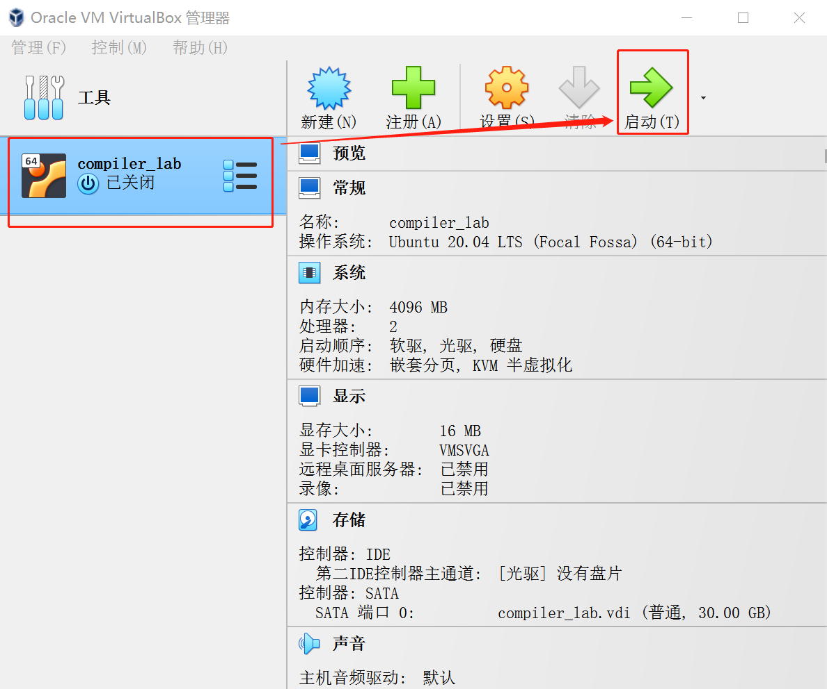
启动与登录虚拟机
步骤五：虚拟机启动：选中刚刚创建的虚拟机，点击启动：

Slide 11
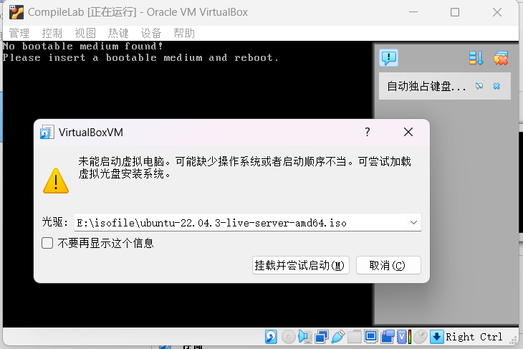
启动与登录虚拟机
步骤六：选中下载好的Ubuntu系统，并挂载并尝试启动:

Slide 12
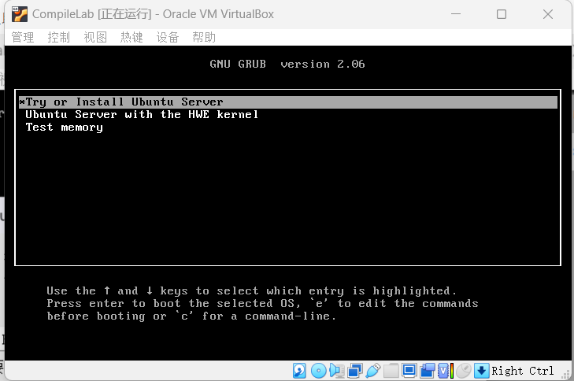
启动与登录虚拟机
步骤七：安装Ubuntu22.04系统，剩余操作选择默认后点击回车即可:

Slide 13
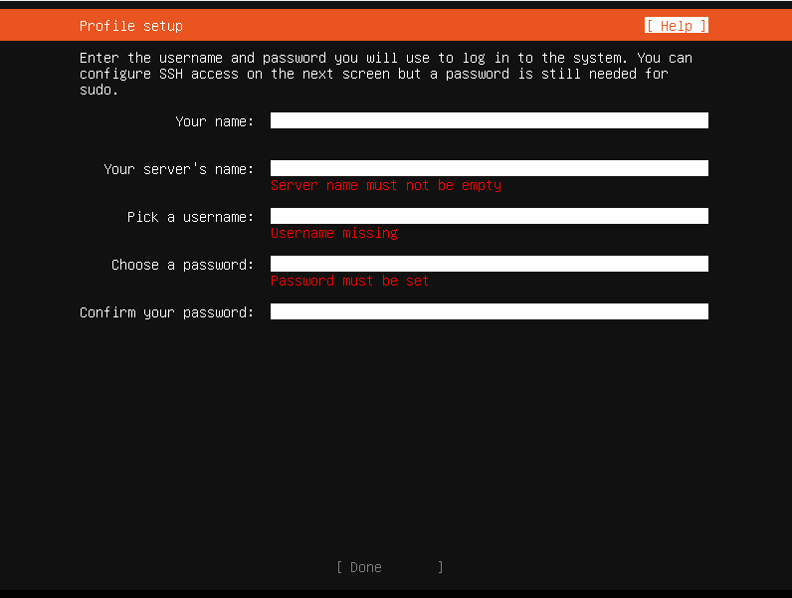
启动与登录虚拟机
步骤八：注册虚拟机用户(用户名和密码需妥善保存):

Slide 14
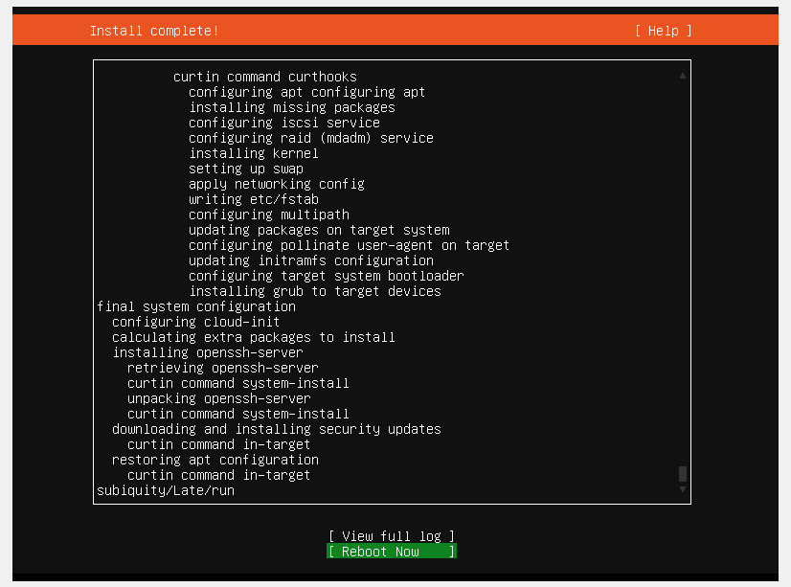
启动与登录虚拟机
步骤九：按照默认选择后点击回车直到成功安装系统后选择重启:

Slide 15
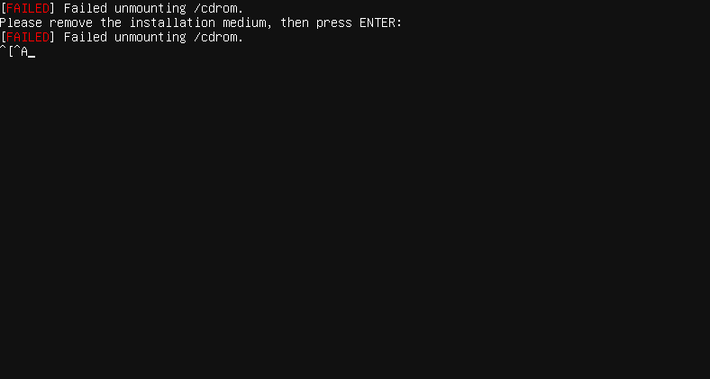
启动与登录虚拟机
步骤十：若出现界面卡顿，点击回车即可:

Slide 16
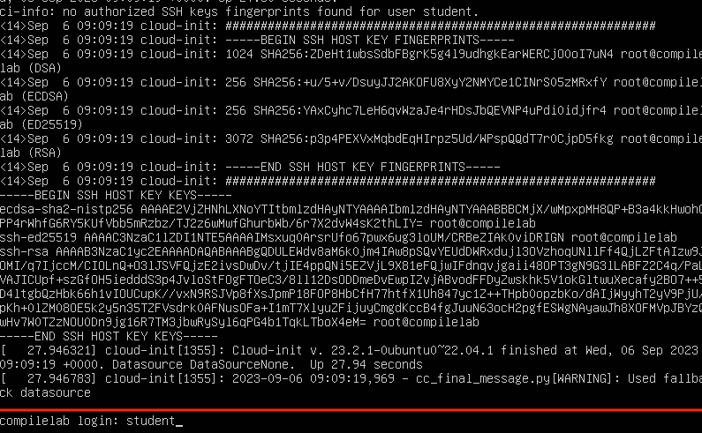
启动与登录虚拟机
步骤十一：登录虚拟机,键入注册的用户名和密码:

Slide 17
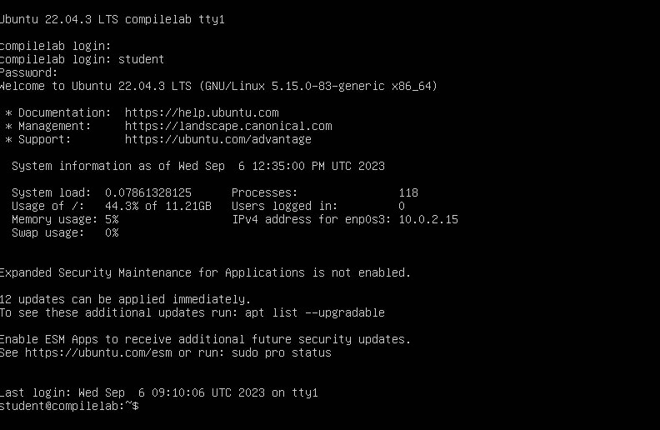
启动与登录虚拟机
步骤十二：点击回车后成功登录虚拟机:

Slide 18
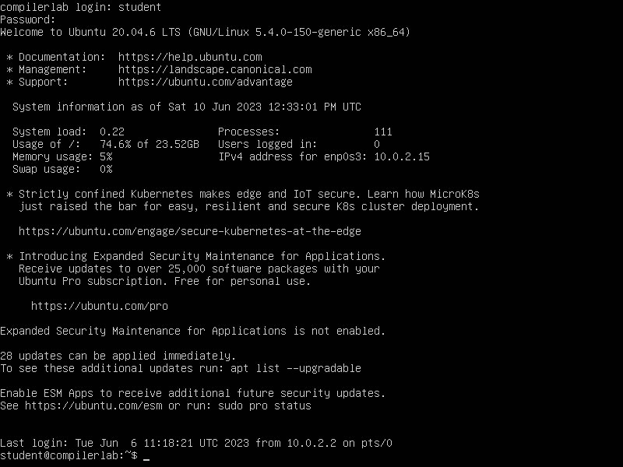
启动与登录虚拟机
登录成功界面

Slide 19
启动与登录虚拟机
登录成功界面
成功安装 Ubuntu 后，接下来的我们会讲解在 Ubuntu 中安装实验依赖软件
Notes:
补一下llvm flex bison等安装内容以及验证环境安装过程

Slide 20
MENU
使用 VirtualBox 配置 Ubuntu 22.04 系统
在 Ubuntu 22.04 系统中安装实验依赖软件
Notes:
Cmake与ssh目录需要重组

Slide 21
核心软件版本要求
实验使用的核心软件版本为
  Ubuntu 22.04
  LLVM 14.0.0
  Flex 2.6.4
  Bison 3.8.2
本实验项目运行环境依赖于 Ubuntu 22.04 操作系统
注：默认读者已掌握 Linux shell 的基本操作
Notes:
本视频将以虚拟机管理软件 VirtualBox 为例，讲解如何配置并使用 Ubuntu 22.04 操作系统，并安装实验必须的依赖软件

Slide 22
实验依赖软件安装
安装核心软件：
    build-essential，Flex，Bison，LLVM，Clang
安装的核心软件版本为：
    LLVM 14.0.0
    Flex 2.6.4
    Bison 3.8.2
下载依赖于 Ubuntu 22.04 操作系统

Slide 23
实验依赖软件安装
安装命令：演示
  登录虚拟机后，在 terminal 中输入：
  sudo apt update && sudo apt install build-essential flex bison llvm clang
验证软件成功安装：演示
  登录虚拟机后，在 terminal 中输入：
  gcc --version，flex --version，bison --version，llvm-as --version，
  clang --version
  如果出现对应软件的版本信息，即该软件安装成功

Slide 24
验证成功搭建实验运行环境
演示
登录虚拟机，在 terminal 中输入 vim gcd.c 创建测试文件 gcd.c
将以下代码输入至 gcd.c 中并保存
int gcd (int u, int v) {
if (v == 0) return u;
else return gcd(v, u - u / v * v);
}
int main() {
int x; int y; int temp;
x = 72;
y = 18;
if (x<y) {
temp = x;
x = y;
y = temp;
}
return gcd(x,y);
}

Slide 25
验证成功搭建实验运行环境
演示
登录虚拟机，在 terminal 中输入 vim gcd.c 创建测试文件 gcd.c
将以下代码输入至 gcd.c 中并保存
在 terminal 中执行以下3条命令
  clang -S -emit-llvm gcd.c
  lli gcd.ll
  echo $?
  返回 18 则环境配置成功

Slide 26
下期再见！
Thanks！

